Slide 1
Тема проекта «Е в продуктах: вредно ли это?»
Наставник проекта:
Ахмедьянова Гульнара Мироновна
Автор проекта: Грехова Полина, обучающаяся 8 «В» класса МОУ «СОШ № 8 г.Магнитогорска»

Slide 2
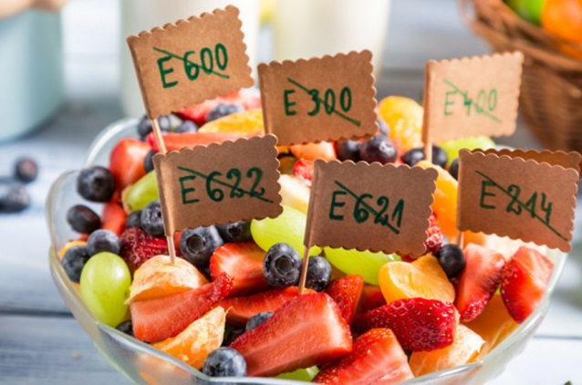
Цель
Узнать, какие пищевые добавки придают продуктам питания вкус, запах, а также, почему они так долго хранятся.

Slide 3
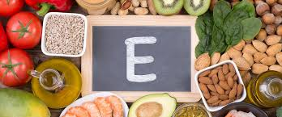
Задачи
1. Узнать, каково происхождение, назначение и влияние пищевых добавок на организм человека
2. Провести исследование среди учеников 8В класса об информированности данной проблемы
3. Понять, что означает шифровка пищевых добавок
4. Узнать историю происхождения маркировки

Slide 4
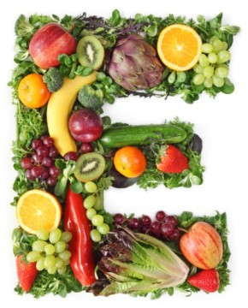
Что такое Е ?
Пищевые добавки-это вещества, которые добавляют в продукты в технологических целях. Код Е (сокращение от слова Europe означает наличие пищевых добавок).

Slide 5
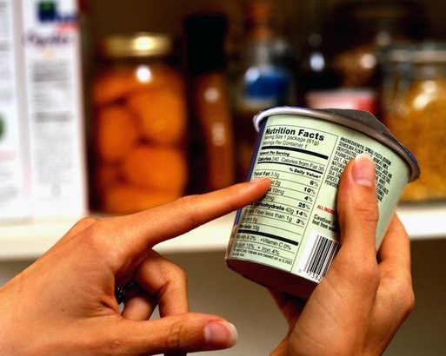
Краткая информация
В конце XIX века производство пищевых добавок поставили на промышленную основу, так как произошло значительное развитие пищевой химии.
1953 г. - Европейский Союз разработал настоящую систему маркировки пищевых добавок.
1978 г. – узаконивание системы маркировки.

Slide 6
Классификация пищевых добавок
Индекс Е введен для удобства классификации множества веществ.
Пищевые добавки классифицируются по следующим свойствам:

Slide 7
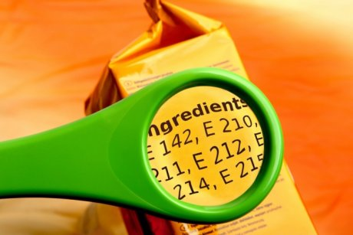
Влияние на организм человека
Существует мнение о том, что если в составе продукта или блюда есть Е добавка, то оно обязательно вредно. На самом деле, это не так. Они подразделяются на:
Полезные;
Нейтральные;
Вредные.

Slide 8
Проектный продукт
(фото распечатанных буклетов)

Slide 9
Результаты опроса

Slide 10
Заключение
Рассмотрев назначение пищевых
добавок, можно сделать вывод,
что среди них встречаются
и полезные. Но все же
большинство из них влияют
негативно на организм
человека. Уже сложно представить
продукт без какой-либо пищевой
добавки, так как они помогают
сделать товар более привлекательным
и продлевают срок хранения.

Slide 11
Список использованной литературы:
История пищевых добавок (Электронный ресурс) URL: http://www.vtr.com.ua/node/604
Полезные и вредные пищевые добавки и их влияние на организм – таблица Е (Электронный ресурс) URL: https://ecodobavki.ru/poleznye-i-vrednye-pishhevye-dobavki-i-ix-vliyanie-na-organizm-tablica-e/
Польза и вред пищевых добавок (электронный ресурс) URL: http://68.rospotrebnadzor.ru/content/545/21697/
Материал из Википедии (Электронный ресурс) URL: https://ru.wikipedia.org/wiki/%D0%9F%D0%B8%D1%89%D0%B5%D0%B2%D1%8B%D0%B5_%D0%B4%D0%BE%D0%B1%D0%B0%D0%B2%D0%BA%D0%B8

Slide 12
Тема проекта: Е в продуктах: вредно ли это?
Наставник проекта:
Ахмедьянова Гульнара Мироновна
Автор проекта: Грехова Полина, обучающаяся 8 «В» класса МОУ «СОШ № 8 г.Магнитогорска»

